Slide 1
برگزیدگان نخستین جشنواره
مهارت آموختگان کارآفرین برتر
سازمان آموزش فنی و حرفه ای کشور
مرداد ماه 1397

Slide 2
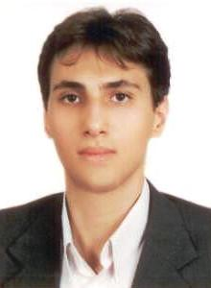
استان آذربایجان شرقی
محمدرضا فتح پور
عنوان گواهینامه مهارت:
فناوری انرژی های نو و تجدید پذیر
طراح سیستم های انرژی خورشیدی
عنوان فعالیت اقتصادی/کسب و کار:
طراحی و اجرای سایت های انرژی خورشیدی

Slide 3
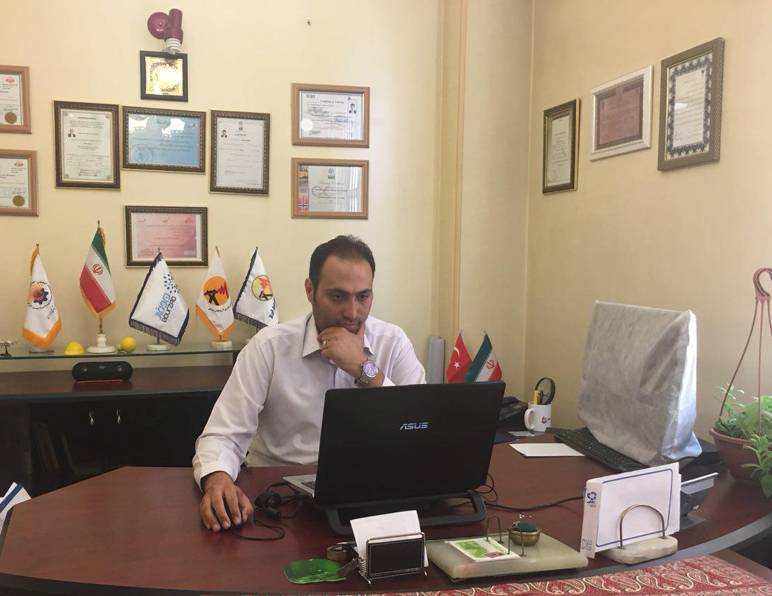
شرکت صنایع مکاترونیک هورزاد ارس

Slide 4
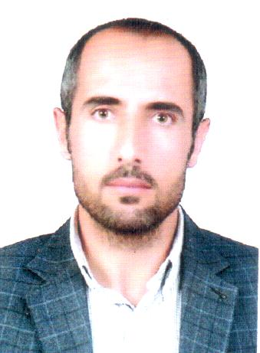
استان آذربایجان غربی
یونس سواره
عنوان گواهینامه مهارت:
مدیر واحد پرورش شتر مرغ
عنوان فعالیت اقتصادی/کسب و کار:
پرورش شتر مرغ

Slide 5
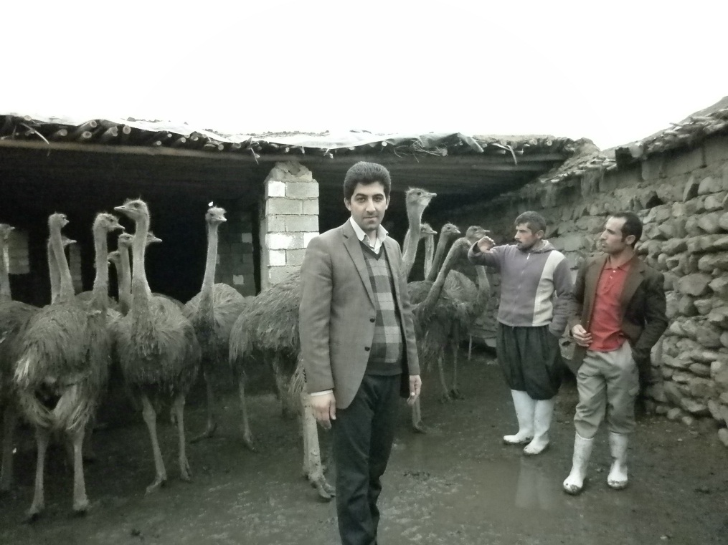
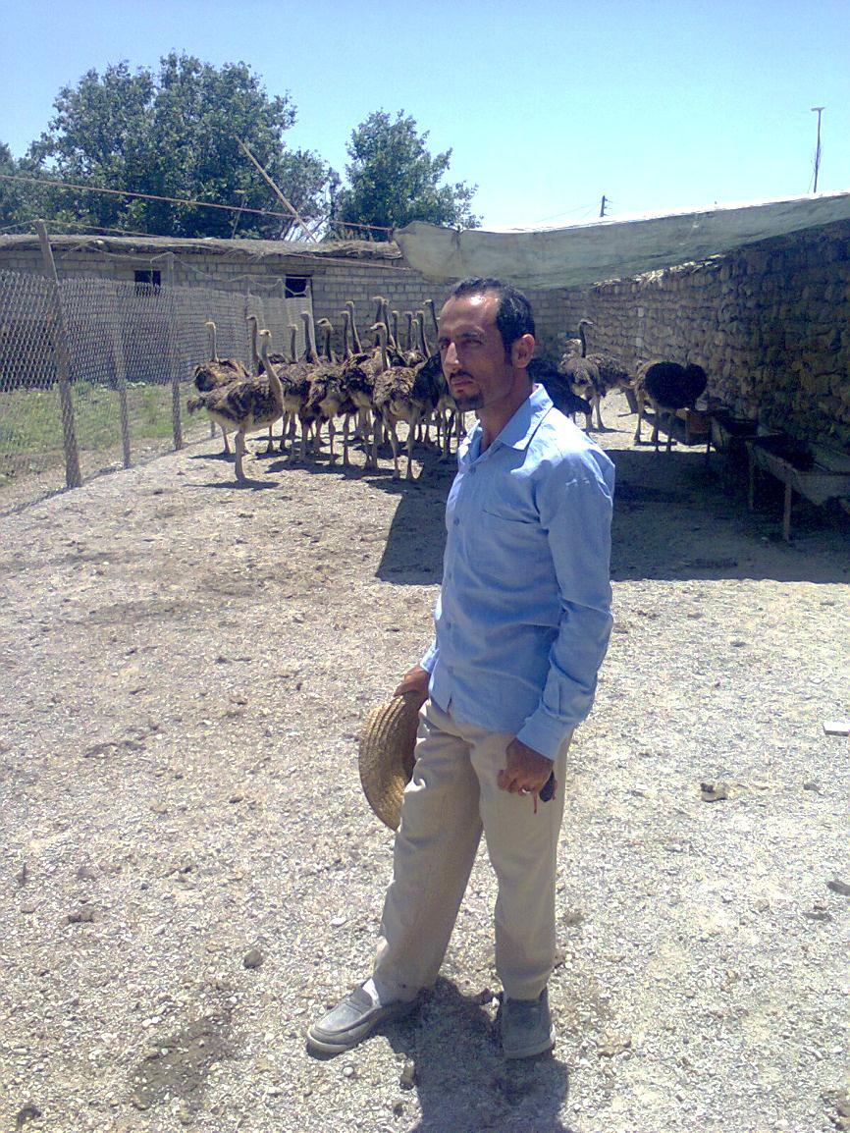
پرورش شتر مرغ

Slide 6
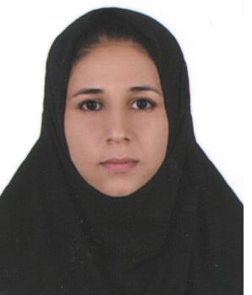
استان آذربایجان غربی
ندا رضائی
عنوان گواهینامه مهارت:
طراحی و دوخت
عنوان فعالیت اقتصادی/کسب و کار:
تولیدی پوشاک

Slide 7
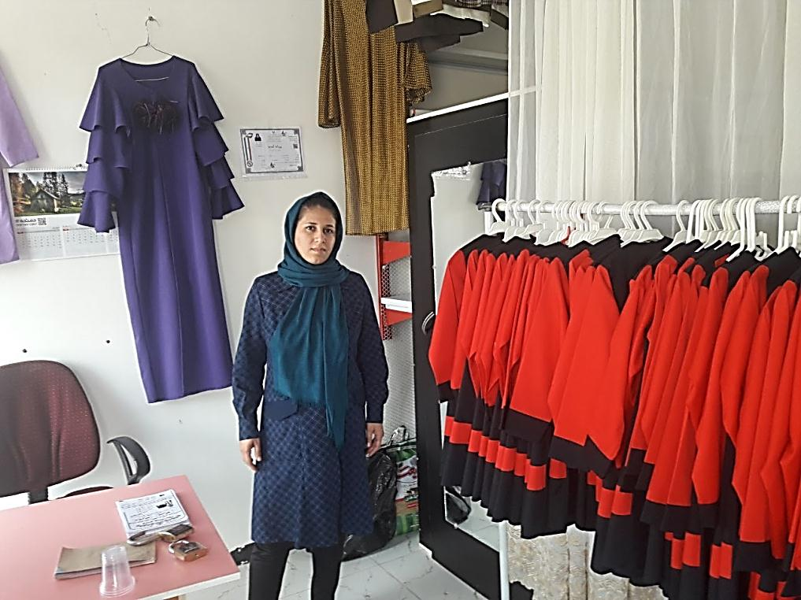
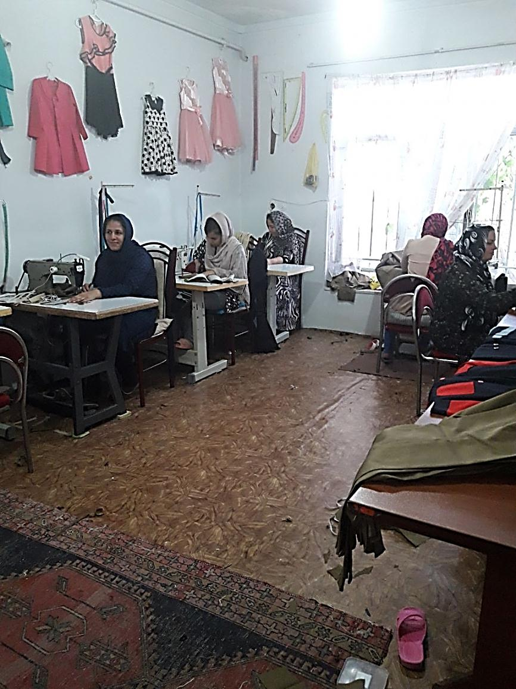
تولیدی پوشاک میلاد

Slide 8
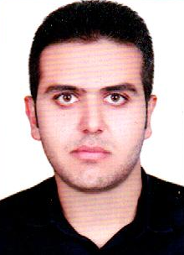
استان اصفهان
محمد حسن قدیمی فینی
عنوان گواهینامه مهارت:
نصب و تعمیر سردخانه
تعمیرکار پکیج شوفاژ گازی
تعمیرکار آبگرمکن دیواری
عنوان فعالیت اقتصادی/کسب و کار:
طراحی و ساخت انواع سیستم های برودتی، حرارتی و تهویه مطبوع

Slide 9
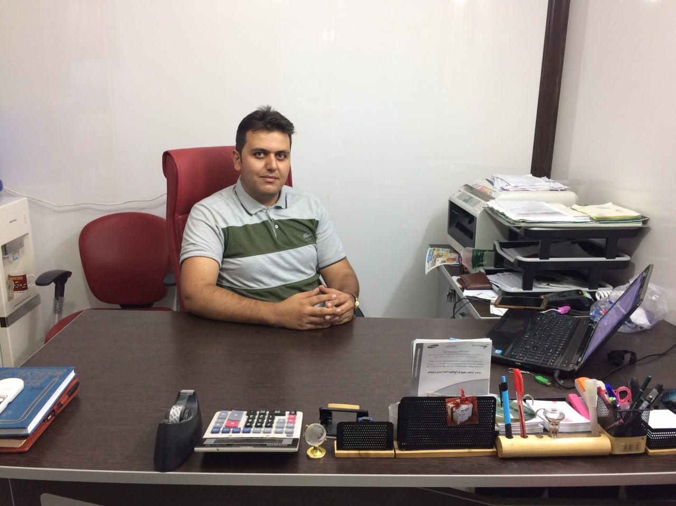
طراحی و ساخت انواع سیستم های برودتی، حرارتی
و تهویه مطبوع

Slide 10
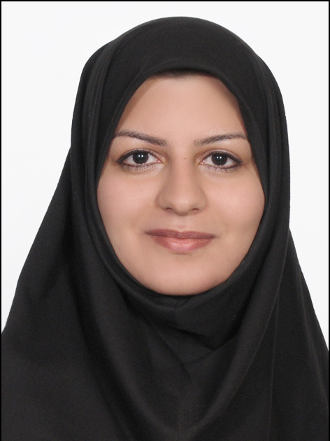
استان اصفهان
سمیه کلاهدوزان
عنوان گواهینامه مهارت:
پرورش قارچ دکمه ای
عنوان فعالیت اقتصادی/کسب و کار:
پرورش، تولید و فرآوری قارچ دکمه ای

Slide 11
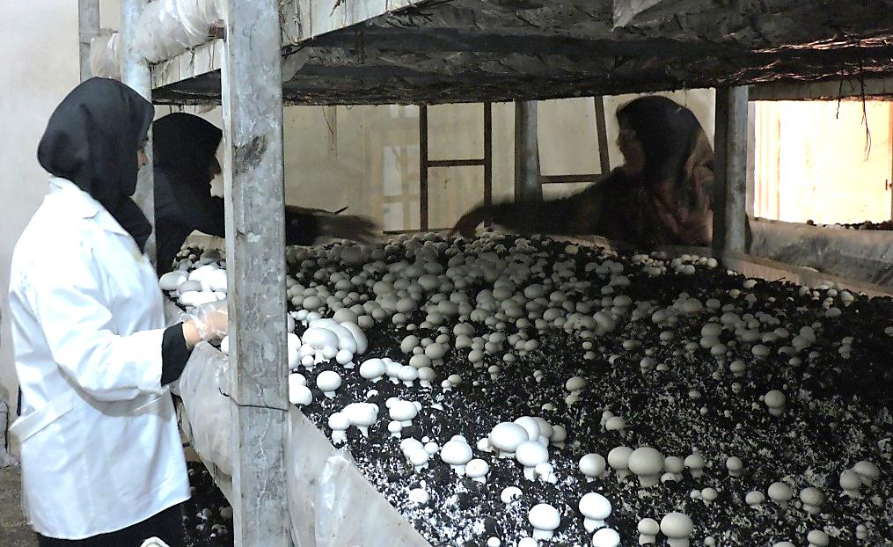
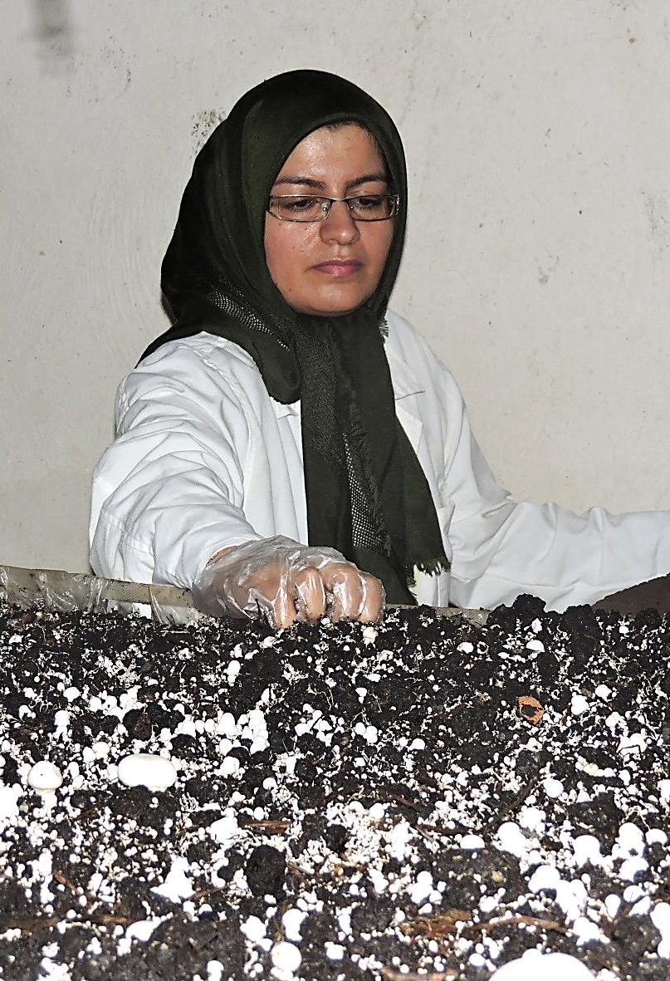
پرورش قارچ دکمه ای

Slide 12
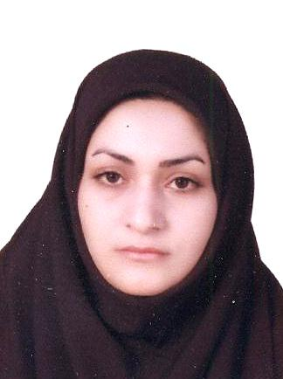
استان خراسان جنوبی
فاطمه سالاری
عنوان گواهینامه مهارت:
صنایع دستی
نازک دوز زنانه
عنوان فعالیت اقتصادی/کسب و کار:
صنایع دستی( دوخت های سنتی)
طراحی و دوخت

Slide 13
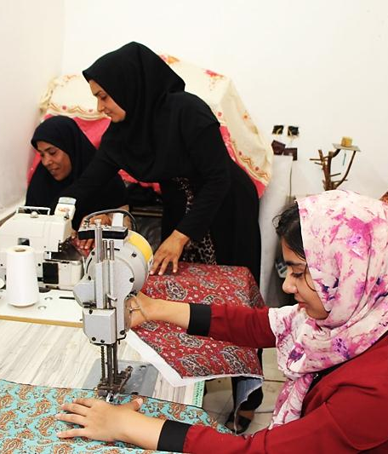
صنایع دستی - طراحی و دوخت

Slide 14
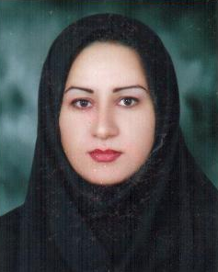
استان فارس
رقیه نوری زاده
عنوان گواهینامه مهارت:
زراعت گیاهان دارویی
عنوان فعالیت اقتصادی/کسب و کار:
تولید، توزیع و آموزش کشت گیاهان دارویی

Slide 15
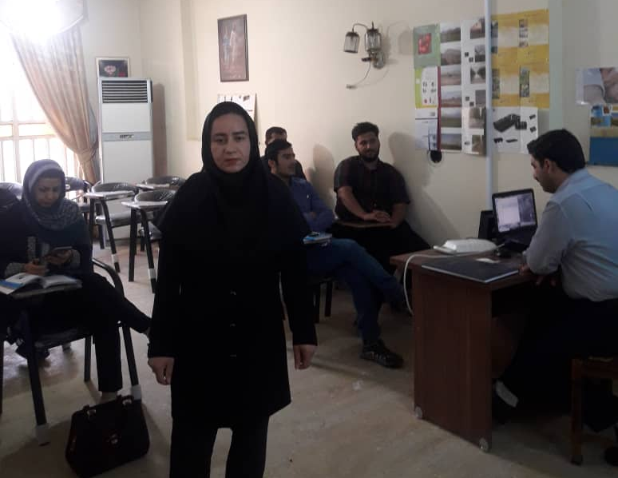
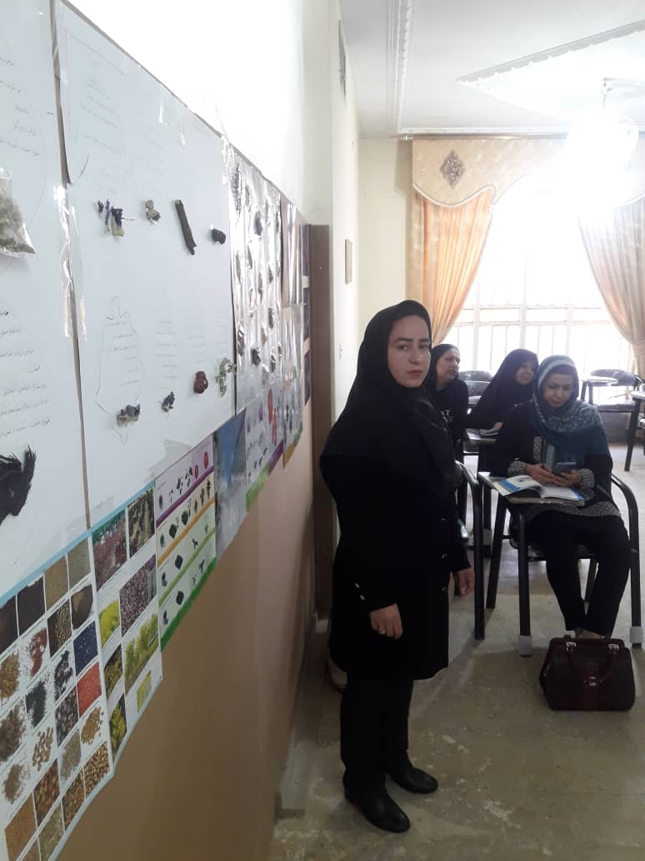
گیاهان دارویی

Slide 16
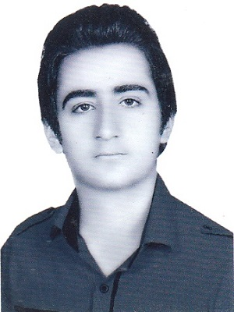
استان کردستان
جمیل زردویی
عنوان گواهینامه مهارت:
کارشناس ارزیابی خسارت بیمه
عنوان فعالیت اقتصادی/کسب و کار:
نمایندگی بیمه
کارشناس ارزیابی خودرو

Slide 17
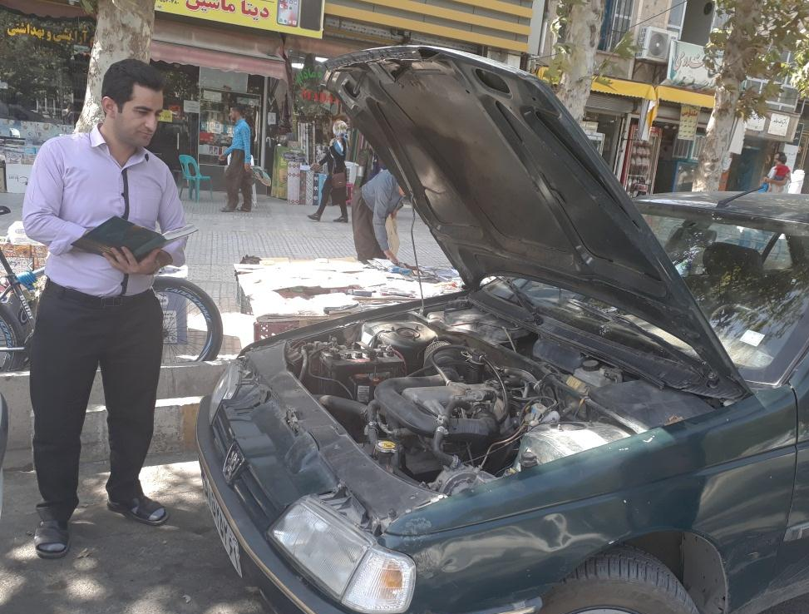
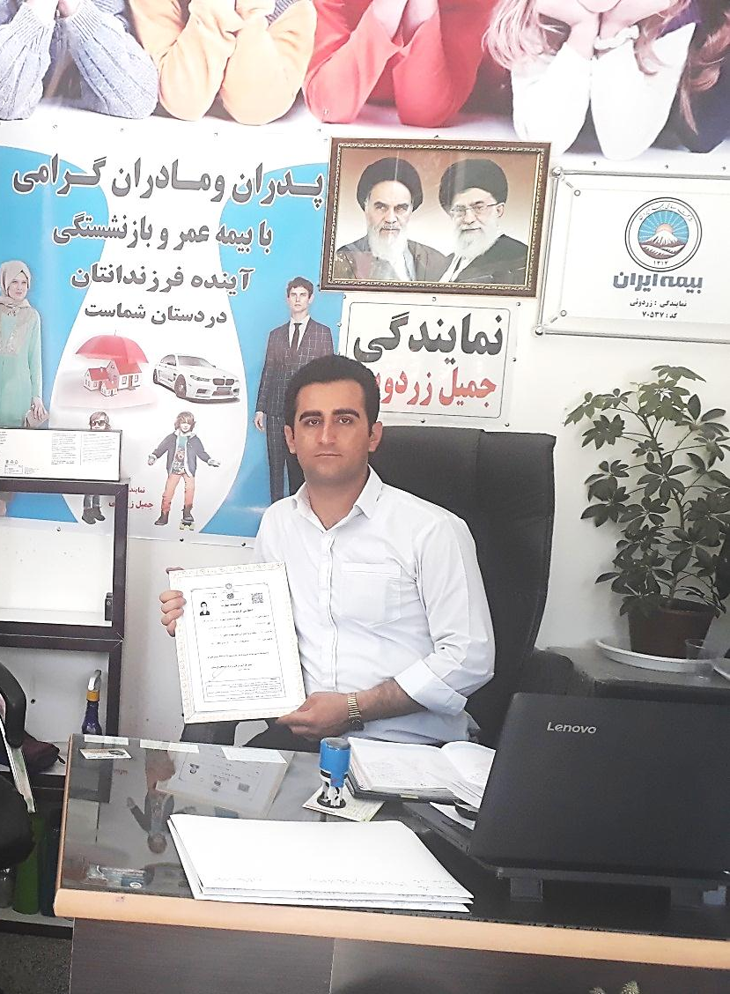
نمایندگی جمیل زردویی

Slide 18
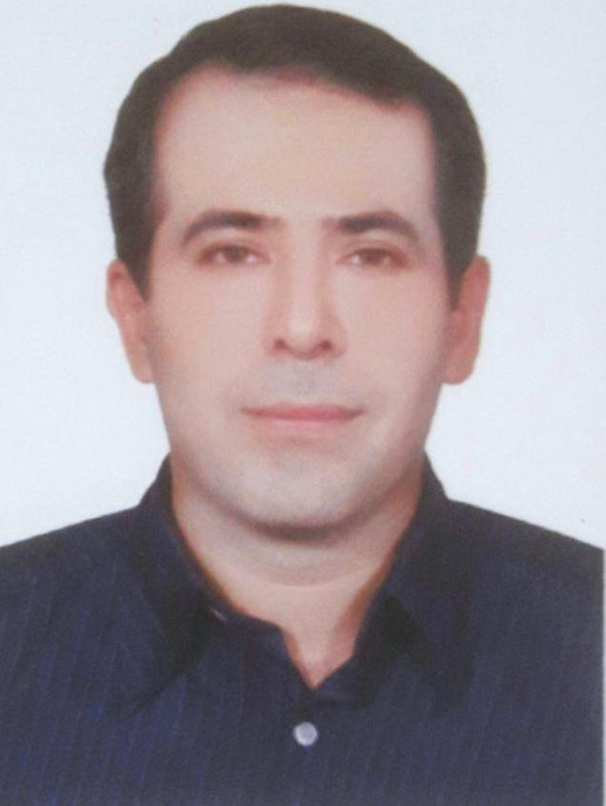
استان مازندران
سیاوش باقری
عنوان گواهینامه مهارت:
درودگری
عنوان فعالیت اقتصادی/کسب و کار:
درودگری

Slide 19
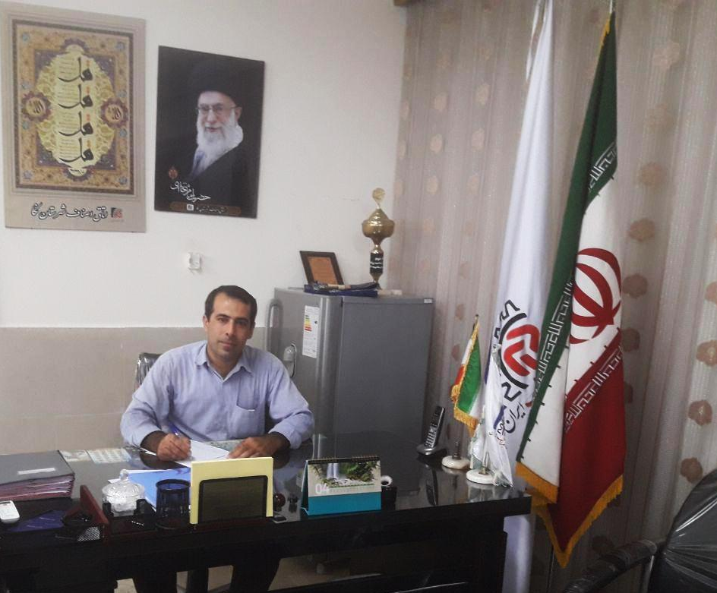
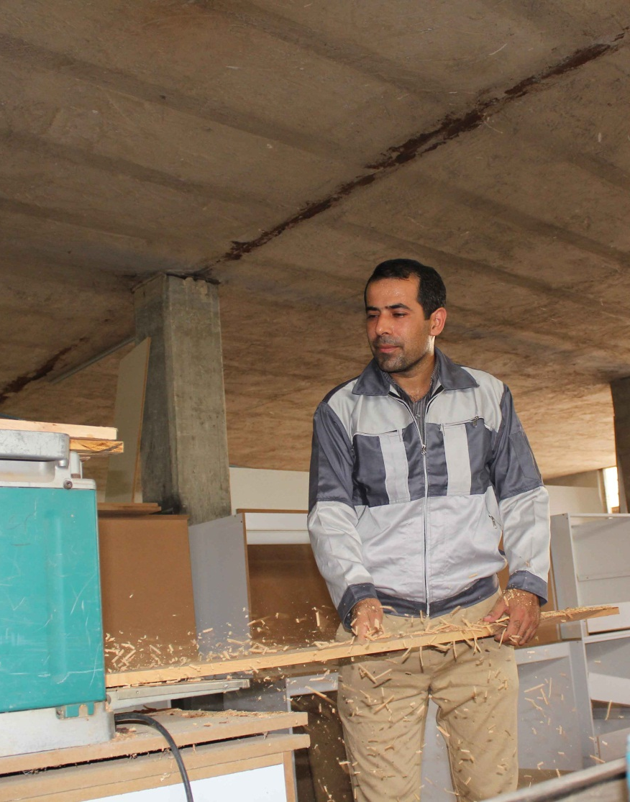
درودگری

Slide 20
استان همدان
سمیه حوتی
عنوان گواهینامه مهارت:
نقاشی با لعاب روی کاشی
عنوان فعالیت اقتصادی/کسب و کار:
مینا کاری روی سفال

Slide 21
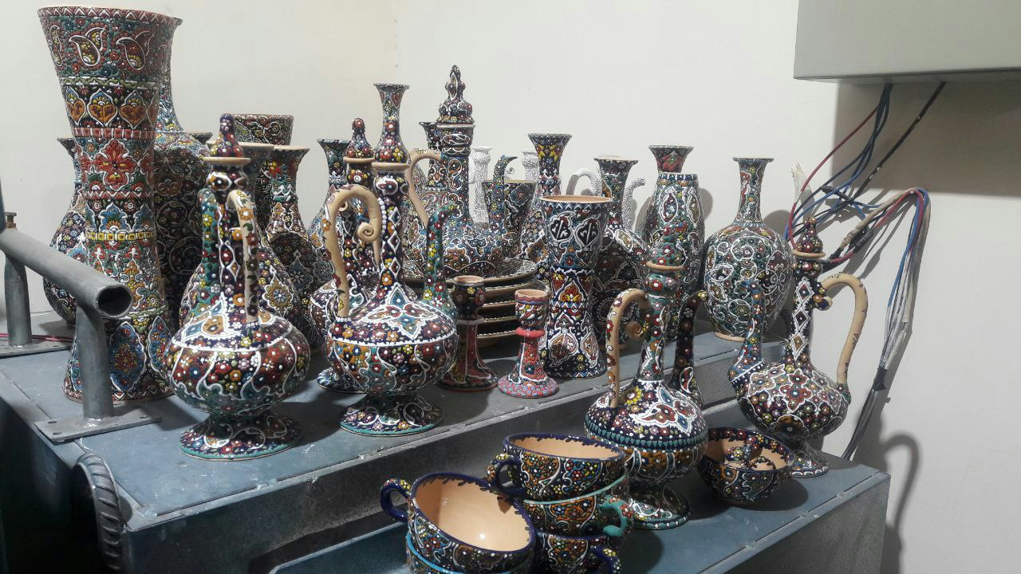
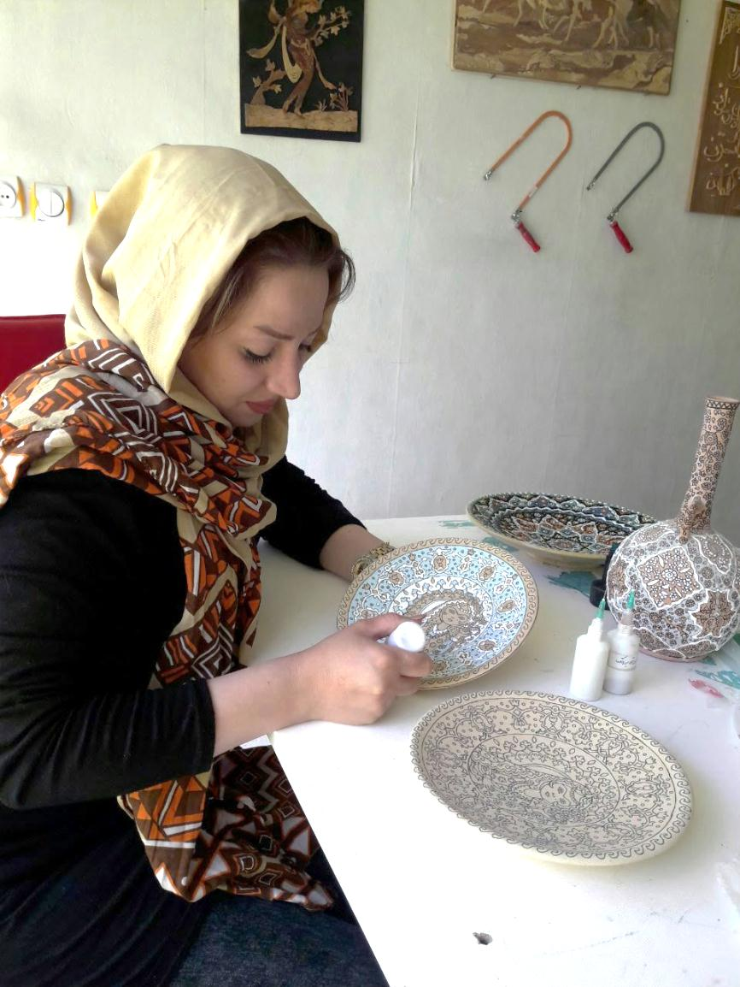
مینا کاری روی سفال

